Slide 1
4. Upgrade Speed of word2vec
곰탱이
wkdnffla3@gmail.com

Slide 2
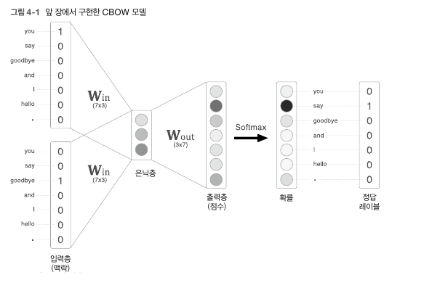
Word2vec 개선(1)

Slide 3
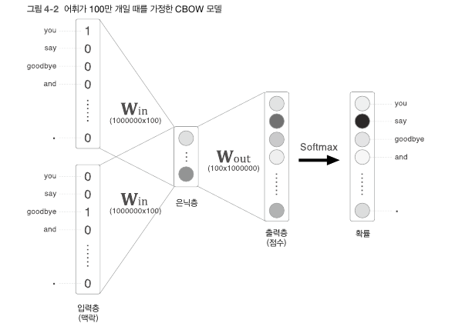
Word2vec 개선(1)

Slide 4
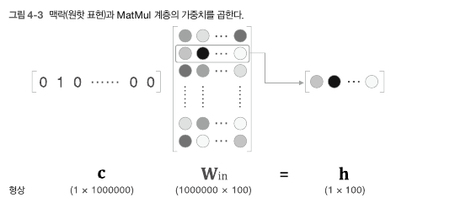
Word2vec 개선(1) – Embedding 계층

Slide 5
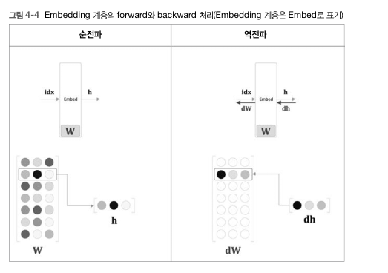
Word2vec 개선(1) – Embedding 계층

Slide 6
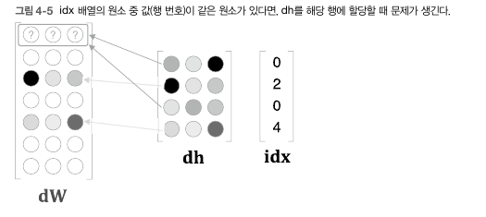
Word2vec 개선(1) – Embedding 계층

Slide 7
2. Word2vec 개선(2)
남은 문제점은 은닉층 이후의 처리(행렬 곱과 Softmax계층의 계산)
네거티브 샘플링(부정적 샘플링) 이라는 기법을 사용해 해결 가능.
네거티브 샘플링을 이용하면 어휘가 아무리 많아져도 계산량을 낮은 수준에서 유지 가능

Slide 8
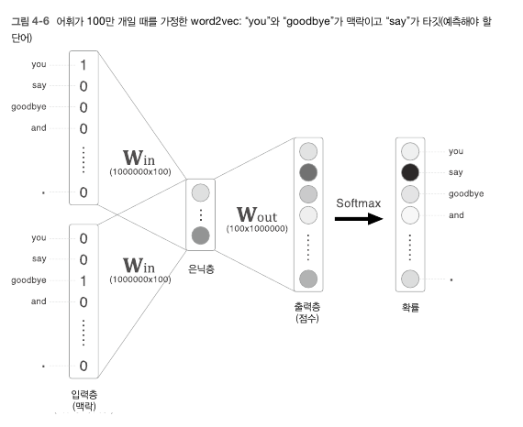
2. Word2vec 개선(2)

Slide 9
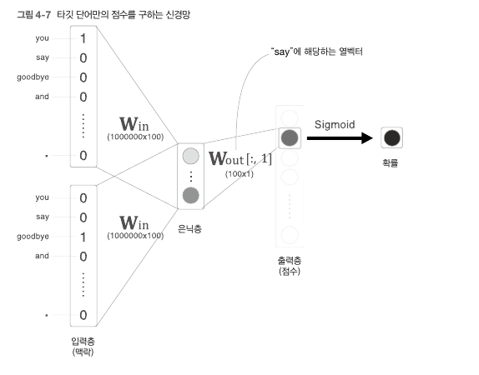
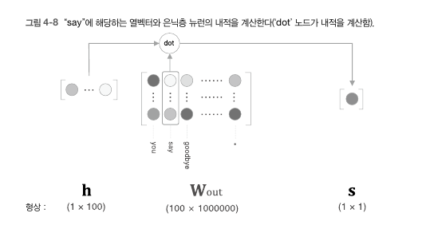
2. Word2vec 개선(2)

Slide 10
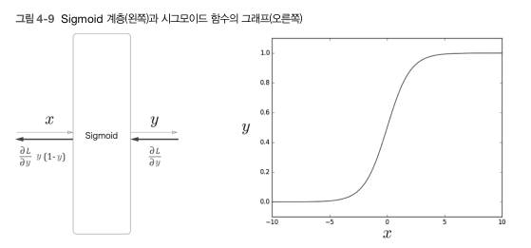
2. Word2vec 개선(2)

Slide 11
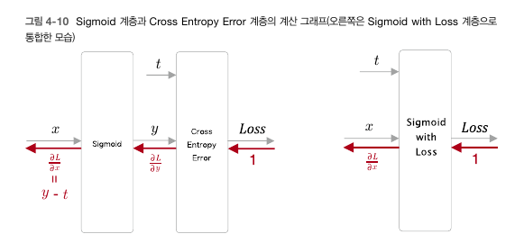
2. Word2vec 개선(2)

Slide 12
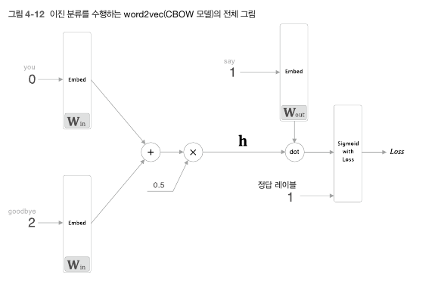
2. Word2vec 개선(2)

Slide 13
3. 네거티브 샘플링
지금 까지는 긍정적인 예(정답)에 대해서만 학습을 했다.
하지만 정답이 아닌 것을 입력하면 어떤 것이 나오는지 모른다.
앞서 시그모이드 함수를 이용하면 거짓을 나타내는 것이 0이라 배웠다.
따라서 어떻게 해야 0이 나오게 되는지 알아본다.

Slide 14
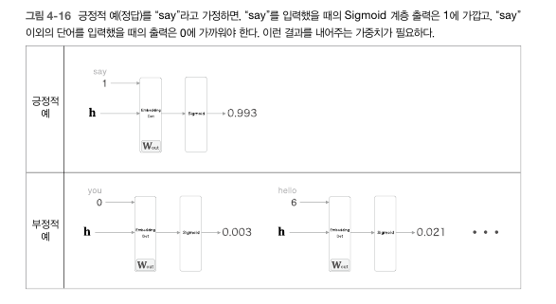
3. 네거티브 샘플링

Slide 15
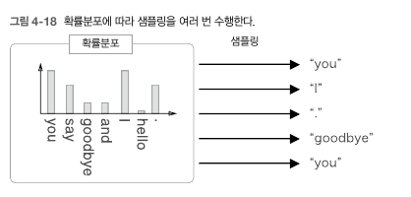
3. 네거티브 샘플링

Slide 16
4. word2vec을 사용한 어플리케이션의 예
Word2vec로 얻은 단어의 분산 표현은 비슷한 단어를 찾는 용도로 이용이 가능하다.
자연어 처리 분야에서 단어의 분산 표현이 중요한 이유는 전이 학습이 가능하다는 점입니다.
전이 학습은 한 분야에서 배운 지식을 다른 분야에도 적용하는 방법입니다.
자연어 문제를 풀때 먼저 큰 말뭉치로 학습을 끝난 후 분산 표현을 각자의 작업에 이용하는 방식으로 진행합니다.

Slide 17
5. 단어 벡터 평가 방법
Word2vec을 이용해서 단어의 분산 표현을 얻었을 때 이 분산 표현을 평가를 해야 한다.
하지만 단어의 최종 정확도를 평가하려면 단어의 분산표현을 이용하여 다른 머신러닝 시스템을 학습 해야 평가가 이루어지기 때문에 시간이 오래 걸린다.
따라서 단어의 유사성이나 유추 문제를 활용한 평가를 이용한다.
유추 문제를 이용하면 단어의 의미나 문법적인 문제를 제대로 이해하고 있는지를 대략적으로 측정이 가능하다.

